Slide 1


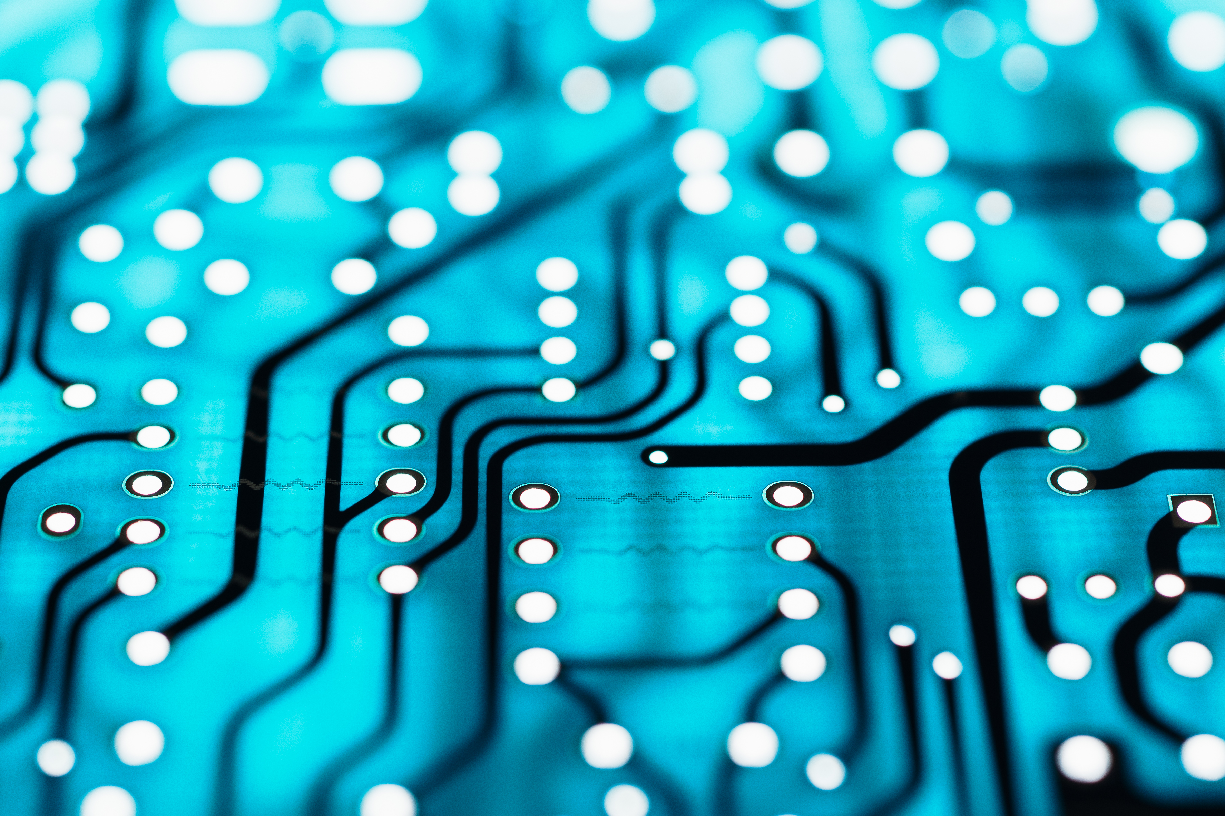
Alphago
演讲：车英韬 2007010106
搭档：郭邦豪 2007010109

Slide 2
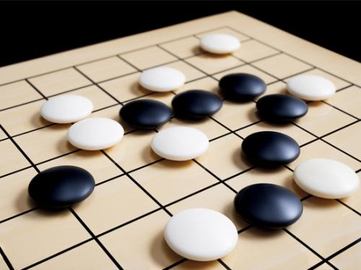
什么是Alphago?
AlphaGo是一款围棋人工智能程序，由位于英国伦敦的谷歌（Google）旗下DeepMind公司的戴维·西尔弗、艾佳·黄和戴密斯·哈萨比斯与他们的团队开发，这个程序利用“价值网络”去计算局面，用“策略网络”去选择下子。

Slide 3
Alphago的程序原理
1.深度学习：
“深度学习”是指多层的人工神经网络和训练它的方法。一层神经网络会把大量矩阵数字作为输入，通过非线性激活方法取权重，再产生另一个数据集合作为输出。

Slide 4
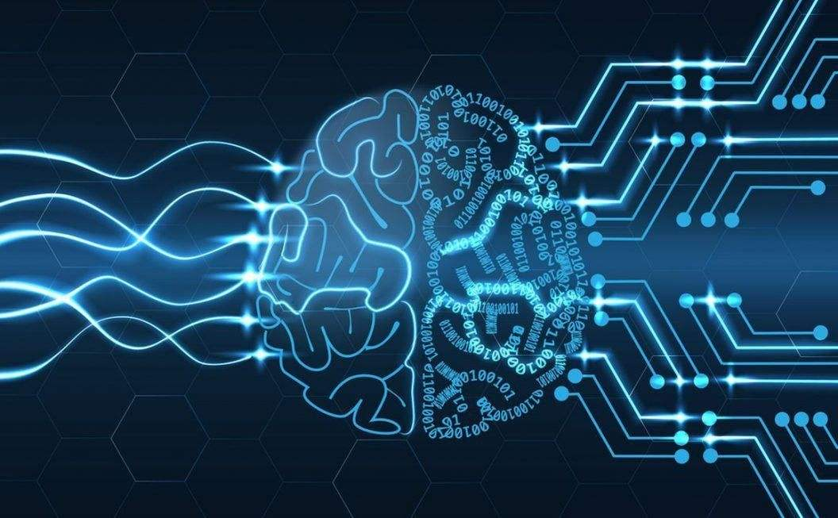
Alphago的程序原理
2.两个大脑：
它们从多层启发式二维过滤器开始，去处理围棋棋盘的定位，就像图片分类器网络处理图片一样。经过过滤，13 个完全连接的神经网络层产生对它们看到的局面判断。这些层能够做分类和逻辑推理。

Slide 5
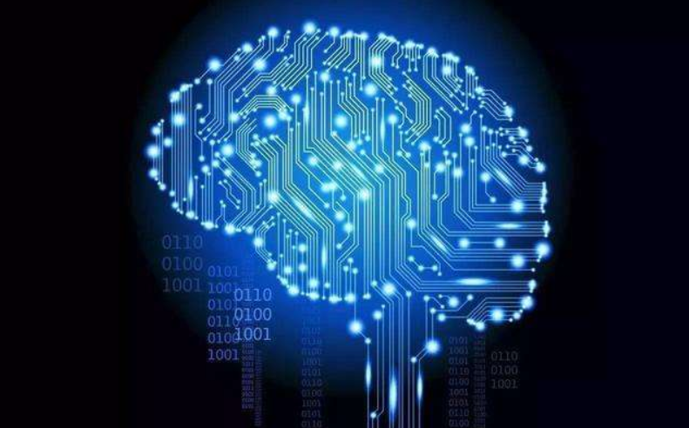
第一大脑：落子选择器 （Move Picker）
阿尔法围棋（AlphaGo）的第一个神经网络大脑是“监督学习的策略网络（Policy Network）” ，观察棋盘布局企图找到最佳的下一步。事实上，它预测每一个合法下一步的最佳概率，那么最前面猜测的就是那个概率最高的。这可以理解成“落子选择器”。

Slide 6
第二大脑：棋局评估器 （Position Evaluator）
阿尔法围棋（AlphaGo）的第二个大脑相对于落子选择器是回答另一个问题。不是去猜测具体下一步，它预测每一个棋手赢棋的可能，在给定棋子位置情况下。这“局面评估器”就是“价值网络（Value Network）”，通过整体局面判断来辅助落子选择器。

Slide 7
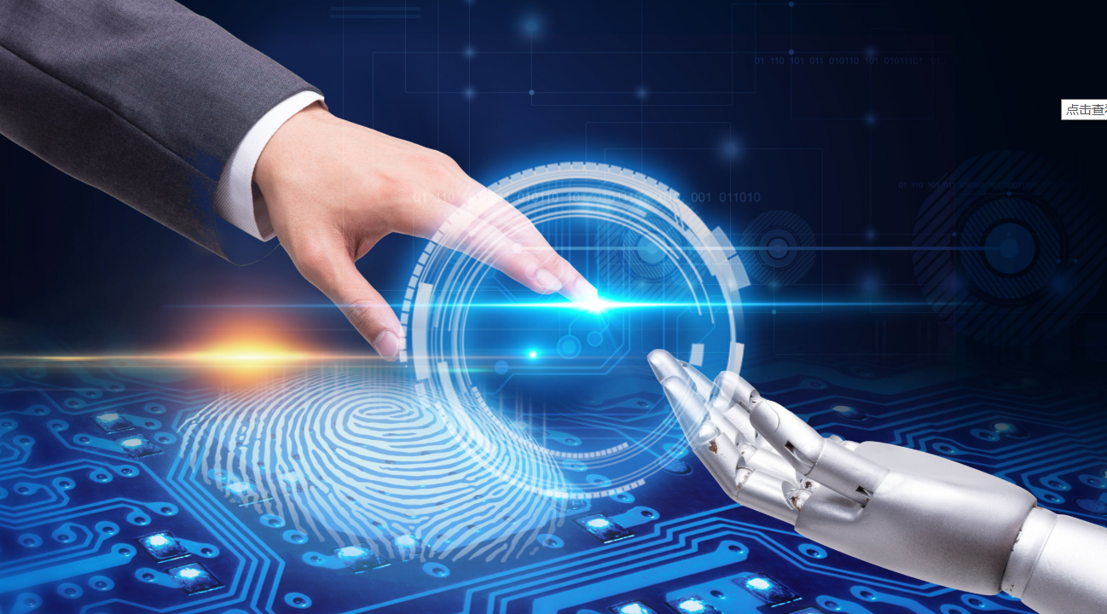
“阿尔法围棋”（AlphaGo）能否代表智能计算发展方向还有争议，但比较一致的观点是，它象征着计算机技术已进入人工智能的新信息技术时代（新IT时代），其特征就是大数据、大计算、大决策，三位一体。它的智慧正在接近人类。实际上，对付人类棋手从来不是“阿尔法围棋”的目的，开发公司只是通过围棋来试探它的功力，而研发这一人工智能的最终目的是为了推动社会变革、改变人类命运。

Slide 8
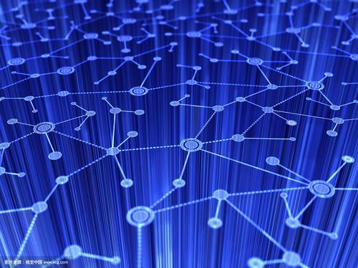
谢谢大家！

